Slide 1
Σχεδίαση CMOS Ψηφιακών Ολοκληρωμένων Κυκλωμάτων
Ενότητα 4: Ο αναστροφέας
Αγγελική Αραπογιάννη
Σχολή Θετικών Επιστημών
Τμήμα Πληροφορικής και Τηλεπικοινωνιών

Slide 2
Τύποι Αναλύσεων (1 από2)
Για την μελέτη της συμπεριφοράς των κυκλωμάτων υπάρχουν οι ακόλουθοι τύποι
AC (Μελέτη εναλλασσόμενων σημάτων)
DC (Μελέτη συνεχών σημάτων)
Transient (Μελέτη παραμέτρων όπως ρεύμα, τάση συναρτήσει του χρόνου)

Slide 3
Τύποι Αναλύσεων (2 από 2)
Για ψηφιακά κυκλώματα
Για αναλογικά κυκλώματα
Κυρίως χρησιμοποιείται η Transient ανάλυση.
Η DC χρησιμεύει για κατανόηση της Transient ανάλυσης.
Η AC είναι βασική

Slide 4
Ideal Inverter Voltage Transfer Characteristic (VTC)

Slide 5
Actual Inverter Voltage Transfer Characteristic (VTC)

Slide 6
Noise Immunity And Noise Margins
$V_{OH}→$max output voltage when input is “1”
$V_{OL}→$min output voltage when input is “0”
$V_{IL}→$max input voltage which can be interpreted as “0”
$V_{IH}→$min input voltage which can be interpreted as “1”
$$NM_{H}=V_{OH}−V_{IH}$$
$$NM_{L}=V_{IL}−V_{OL}$$

Slide 7
Cmos inverter – static characteristics

Slide 8
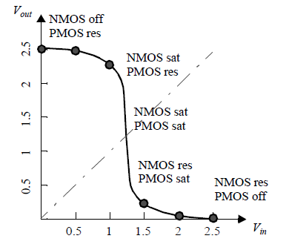
Χαρακτηριστική μεταφοράς CMOS αναστροφέα (1 από 9)
I
Dn
V_{DD}=2.5V
V_{in} =0
V_{in} =2.5
PMOS
NMOS
V_{in} =0.5
V_{in} =2
V_{in} =1
V_{in} =1.5
V_{in} =1.5
V_{in} =1
V_{in} =2
V_{in} =0.5
V_{in} =2.5
V_{in} =0
V
out

Slide 9
Χαρακτηριστική μεταφοράς CMOS αναστροφέα (2 από 9)

Slide 10
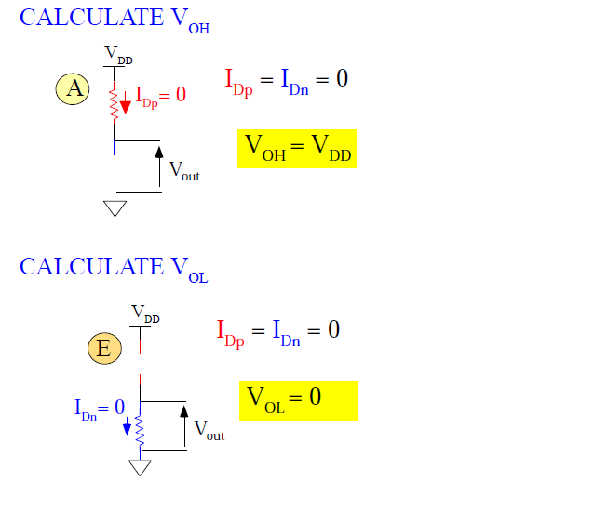
Χαρακτηριστική μεταφοράς CMOS αναστροφέα (3 από 9)

Slide 11
Χαρακτηριστική μεταφοράς CMOS αναστροφέα (4 από 9)

Slide 12
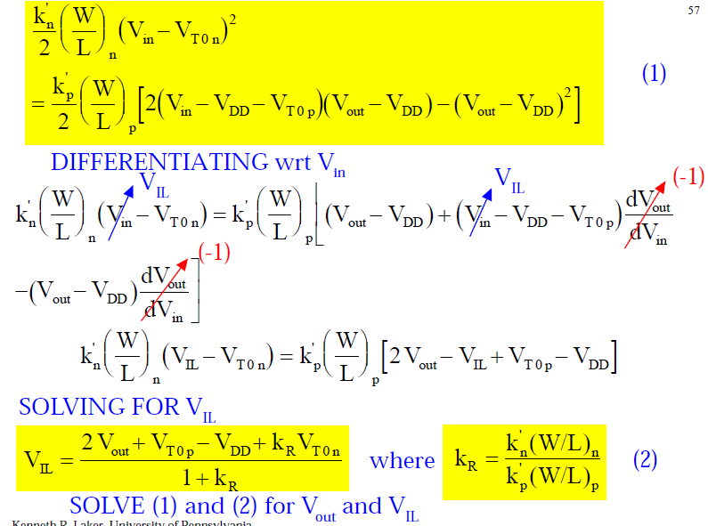
Χαρακτηριστική μεταφοράς CMOS αναστροφέα (5 από 9)

Slide 13
Χαρακτηριστική μεταφοράς CMOS αναστροφέα (6 από 9)

Slide 14
Χαρακτηριστική μεταφοράς CMOS αναστροφέα (7 από 9)

Slide 15
Χαρακτηριστική μεταφοράς CMOS αναστροφέα (8 από 9)

Slide 16
Χαρακτηριστική μεταφοράς CMOS αναστροφέα (9 από 9)

Slide 17
Power Supply Current VS Vin

Slide 18
Power dissipation considerations

Slide 19
Die area considerations

Slide 20
DC ανάλυση ενός αναστροφέα (1 από 3)
V_{DD}
OUT
I₁
IN
Out
I₂
V_{DD}
V_{thn}
V_{DD}+V_{thp}*
IN
* V_{thp}, αρνητικό, εναλακτικά V_{DD}-|V_{thp}|

Slide 21
DC ανάλυση ενός αναστροφέα (2 από 3)
Θα εξετάσουμε περιπτώσεις όπου
V_{thn}<V_{DD}-|V_{thp}|
Για μία τιμή της εισόδου λίγο πάνω από το V_{thn} το n-MOS τρανζίστορ είναι στην περιοχή κόρου
Η έξοδος θα είναι σχεδόν στο V_{DD} άρα θα είναι πάνω από την τιμή της εισόδου. Δηλαδή V_{D}>V_{G}. Επομένως V_{GD}=V_{G}-V_{D}<0
Αντίστοιχα για μία τιμή λίγο λιγότερη από
V_{DD}-|V_{thp}| το p-MOS θα είναι στην περιοχή κόρου

Slide 22
DC ανάλυση ενός αναστροφέα (3 από 3)
Το n-MOS και το p-MOS δεν μπορούν να είναι ταυτόχρονα στην περιοχή τριόδου.
Για την περιοχή τριόδου έχω
n-MOS
V_{GD}>V_{thn} ⇔ V_{IN}-V_{OUT}>V_{thn}
p-MOS
V_{GD}<-|V_{thn} |⇔ V_{IN}-V_{OUT}>-|V_{thn}|
Μπορούν όμως να είναι ταυτόχρονα στην περιοχή κόρου

Slide 23
Περιοχές λειτουργίας
Περιοχή Α : n-MOS αποκοπή, p-MOS τριόδου
Περιοχή Β : n-MOS κόρο, p-MOS τριόδου
Περιοχή C : n-MOS κόρο, p-MOS κόρο
Περιοχή D : n-MOS τριόδου, p-MOS κόρο
Περιοχή E : n-MOS τριόδου, p-MOS αποκοπή

Slide 24
Περιοχή Α
0<V_{IN}<V_{thn}
To n-MOS είναι στην αποκοπή άρα, I₂=0. Επομένως και Ι₁=0. Αλλά εφόσον το p-MOS είναι ενεργό (υπάρχει κανάλι) θα πρέπει V_{DS}=0 και άρα V_{out}=V_{DD}

Slide 25
Περιοχή B
$$I_{2}=I_{1}⇒$$
$$β_{n}\frac{{\left(V_{IN}−V_{thn}\right)}^{2}}{2}=β_{p}\left[\left(V_{IN}−V_{DD}−V_{thp}\right)\left(V_{OUT}−V_{DD}\right)−\frac{{\left(V_{OUT}−V_{DD}\right)}^{2}}{2}\right]$$
άρα
$$V_{OUT}=\left(V_{IN}+V_{thp}\right)+\sqrt{{(V_{IN}−V_{thp})}^{2}−2\left(V_{IN}−\frac{V_{DD}}{2}−V_{thp}\right)V_{DD}−\frac{β_{n}}{β_{p}}{(V_{IN}−V_{thn})}^{1}}$$

Slide 26
Περιοχή C
$$β_{n}\frac{{\left(V_{IN}−V_{thn}\right)}^{2}}{2}=β_{p}\frac{{\left(V_{IN}−V_{DD}−V_{thp}\right)}^{2}}{2}$$
Που δίνει
$$V_{IN}=\frac{V_{DD}+V_{thp}+V_{thn}\sqrt{\frac{β_{n}}{β_{p}}}}{1+\sqrt{\frac{β_{n}}{β_{p}}}}$$
Για μία τιμή στην είσοδο υπάρχουν περισσότερες από μία τιμές στην έξοδο

Slide 27
Περιοχή D
$$I_{2}=I_{1}⇒$$
$$β_{n}[\left(V_{IN}−V_{thn}\right)V_{OUT}−\frac{{V_{OUT}}^{2}}{2}]=β_{p}\frac{{\left(V_{IN}−V_{DD}−V_{thp}\right)}^{2}}{2}$$
άρα
$$V_{OUT}=\left(V_{IN}−V_{thn}\right)−\sqrt{{(V_{IN}−V_{thn})}^{2}−−\frac{β_{p}}{β_{n}}{(V_{IN}−V_{DD}−V_{thp})}^{1}}$$

Slide 28
Περιοχή Ε
To p-MOS είναι στην αποκοπή άρα, I₁=0. Επομένως και Ι₂=0. Αλλά εφόσον το n-MOS είναι ενεργό (υπάρχει κανάλι) θα πρέπει V_{DS}=0 και άρα V_{out}=0

Slide 29
Επίδραση του λόγου βn/βp
V_{DD}
OUT
β_{n}/β_{p}<1
β_{n}/β_{p}=1
β_{n}/β_{p}>1
V_{DD}
IN

Slide 30
Παρατήρηση για την περιοχή C
Για μία τιμή εισόδου υπάρχουν διαφορετικές τιμές στην έξοδο
Αυτό οφείλεται στο ότι το μοντέλο δεν είναι ακριβές
Εάν λάβουμε υπ’ όψιν την μεταβολή μήκους καναλιού τότε
Μικρή περιοχή τιμών εισόδου αντιστοιχεί σε μεγάλη περιοχή τιμών εξόδου
Μεγάλη κλίση αλλά όχι κάθετο τμήμα

Slide 31
Λογικές τιμές και τιμές τάσης
Σε κάθε λογική τιμή αντιστοιχεί μία περιοχή από τιμές τάσης
Οι περιοχές των τιμών τάσης μπορεί να είναι διαφορετικές για την είσοδο και την έξοδο μίας πύλης

Slide 32
Ιδανικός Αναστροφέας (1 από 2)
DC Χαρακτηριστική μεταφοράς
V_{DD}
OUT
V_{DD}/2
V_{DD}
IN

Slide 33
Ιδανικός Αναστροφέας (2 από 2)
Η λογική τιμή “1” στην είσοδο αντιπροσωπεύεται από το διάστημα (V_{DD}/2,V_{DD}]
Ενώ η λογική τιμή “0” στην είσοδο αντιπροσωπεύεται από το διάστημα [0,V_{DD}/2)
Στην έξοδο η λογική τιμή “1” στην είσοδο αντιπροσωπεύεται από το V_{DD} και η λογική τιμή “0” αντιπροσωπεύεται από το 0

Slide 34
Ρεαλιστικός Αντιστροφέας (1 από 2)
V_{OH}
OUT
V_{OL}
V_{IL}
V_{IH}
V_{DD}
IN

Slide 35
Ρεαλιστικός Αντιστροφέας (2 από 2)
Για τη είσοδο έχουμε
Λογική τιμή “1”, (V_{IH},V_{DD}]
Λογική τιμή “0”, [0,V_{IL})
Για τη έξοδο έχουμε
Λογική τιμή “1”, (V_{OH},V_{DD}]
Λογική τιμή “0”, [0,V_{OL})

Slide 36
Περιθώριο θορύβου
Με δύο λογικές πύλες (μία σαν είσοδο και την άλλη σαν έξοδο μπορούμε να ορίσουμε περιθώρια θορύβου)
Το περιθώριο θορύβου για το λογικό “1” είναιV_{OH} -V_{IH},
Το περιθώριο θορύβου για το λογικό “0” είναιV_{IL} -V_{OL}

Slide 37
Τέλος Ενότητας

Slide 38
Χρηματοδότηση
Το παρόν εκπαιδευτικό υλικό έχει αναπτυχθεί στo πλαίσιo του εκπαιδευτικού έργου του διδάσκοντα.
Το έργο «Ανοικτά Ακαδημαϊκά Μαθήματα στο Πανεπιστήμιο Αθηνών» έχει χρηματοδοτήσει μόνο την αναδιαμόρφωση του εκπαιδευτικού υλικού.
Το έργο υλοποιείται στο πλαίσιο του Επιχειρησιακού Προγράμματος «Εκπαίδευση και Δια Βίου Μάθηση» και συγχρηματοδοτείται από την Ευρωπαϊκή Ένωση (Ευρωπαϊκό Κοινωνικό Ταμείο) και από εθνικούς πόρους.

Slide 39
Σημειώματα

Slide 40
Σημείωμα Ιστορικού Εκδόσεων Έργου
Το παρόν έργο αποτελεί την έκδοση 1.0.

Slide 41
Σημείωμα Αναφοράς
Copyright Εθνικόν και Καποδιστριακόν Πανεπιστήμιον Αθηνών, Αραπογιάννη Αγγελική 2015. «Σχεδίαση CMOS Ψηφιακών Ολοκληρωμένων Κυκλωμάτων. Ο αναστροφέας.». Έκδοση: 1.0. Αθήνα 2015. Διαθέσιμο από τη δικτυακή διεύθυνση: http://opencourses.uoa.gr/courses/DI102/.

Slide 42
Σημείωμα Αδειοδότησης
Το παρόν υλικό διατίθεται με τους όρους της άδειας χρήσης Creative Commons Αναφορά, Μη Εμπορική Χρήση Παρόμοια Διανομή 4.0 [1] ή μεταγενέστερη, Διεθνής Έκδοση. Εξαιρούνται τα αυτοτελή έργα τρίτων π.χ. φωτογραφίες, διαγράμματα κ.λ.π., τα οποία εμπεριέχονται σε αυτό και τα οποία αναφέρονται μαζί με τους όρους χρήσης τους στο «Σημείωμα Χρήσης Έργων Τρίτων».
[1] http://creativecommons.org/licenses/by-nc-sa/4.0/
Ως Μη Εμπορική ορίζεται η χρήση:
που δεν περιλαμβάνει άμεσο ή έμμεσο οικονομικό όφελος από την χρήση του έργου, για το διανομέα του έργου και αδειοδόχο
που δεν περιλαμβάνει οικονομική συναλλαγή ως προϋπόθεση για τη χρήση ή πρόσβαση στο έργο
που δεν προσπορίζει στο διανομέα του έργου και αδειοδόχο έμμεσο οικονομικό όφελος (π.χ. διαφημίσεις) από την προβολή του έργου σε διαδικτυακό τόπο
Ο δικαιούχος μπορεί να παρέχει στον αδειοδόχο ξεχωριστή άδεια να χρησιμοποιεί το έργο για εμπορική χρήση, εφόσον αυτό του ζητηθεί.

Slide 43
Διατήρηση Σημειωμάτων
Οποιαδήποτε αναπαραγωγή ή διασκευή του υλικού θα πρέπει να συμπεριλαμβάνει:
το Σημείωμα Αναφοράς
το Σημείωμα Αδειοδότησης
τη δήλωση Διατήρησης Σημειωμάτων
το Σημείωμα Χρήσης Έργων Τρίτων (εφόσον υπάρχει)
μαζί με τους συνοδευόμενους υπερσυνδέσμους.

Slide 44
Σημείωμα Χρήσης Έργων Τρίτων
Το Έργο αυτό κάνει χρήση των ακόλουθων έργων:
Οι εικόνες και τα διαγράμματα που χρησιμοποιούνται είναι από το βιβλίο:
Sung-Mo Kang, Yusuf Leblebici. 1996. CMOS Digital Integrated Circuits (1 ed.). McGraw-Hill, Inc., New York, NY, USA © 1996.

